Slide 1
Mikrobiyoloji-1

Slide 2
Taksonomi
Taksonomi, sınıflandırma bilimi, canlıların sınıflandırılması ve bu sınıflandırmada kullanılan kural ve prensipler
Yunanca: taksis (düzenleme) ve nomos (yasa)

Slide 3
Taksonomi
1- Tanımlama (İdentifikasyon)
2- Sınıflandırma (Klasifikasyon)
3- İsimlendirme (Nomenklatür)

Slide 4
1. Tanımlama (İdentifikasyon)
Morfolojik Özellikler
Kimyasal Özellikler
Kültürel Özellikler
Metabolik Özellikler
Ekolojik Özellikler
Serolojik Özellikler
Genetik Özellikler
Patojenik Özellikler
Moleküler Özellikler

Slide 5
2. Sınıflandırma (Klasifikasyon)
Doğal (Filojenik)
Nümerikal
Genetik
Antijenik
Faj
Kemotaksonomi

Slide 6
3. İsimlendirme (Nomenklatür)
Cins (Genus) + Tür (Species)
Bacillus anthracis B. anthracis
Staphylococcus aureus S. aureus
Streptococcus pyogenes S. pyogenes

Slide 7
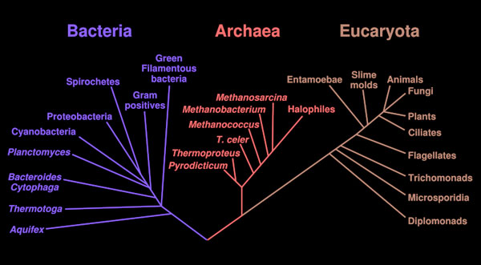

Slide 8
Domain (Alan)
Kingdom (Alem)
Phylum (Şube)
Class (Sınıf)
Order (Takım)
Family (Aile)
Genus (Cins)
Species (Tür)
Subspecies (Alt-tür)

Slide 9
Prokaryotik ve Ökaryotik Farkı
Özellik | Prokaryotik | Ökaryotik
Kromozom sayısı | tek | birden fazla
Nukleer membran | yok | var
Nukleolus | yok | var
Mitozis | yok | var
Mitokondria | yok | var
Sentromer | yok | var
Ribozom | 70 S | 80 S
Mezozom | var | yok
Golgi | yok | var
Endoplazmik retikulum | yok | var
Peptidoglikan | var | yok

Slide 10
Uygulama ödev
Mikrobiyoloji laboratuvarı

